Slide 1
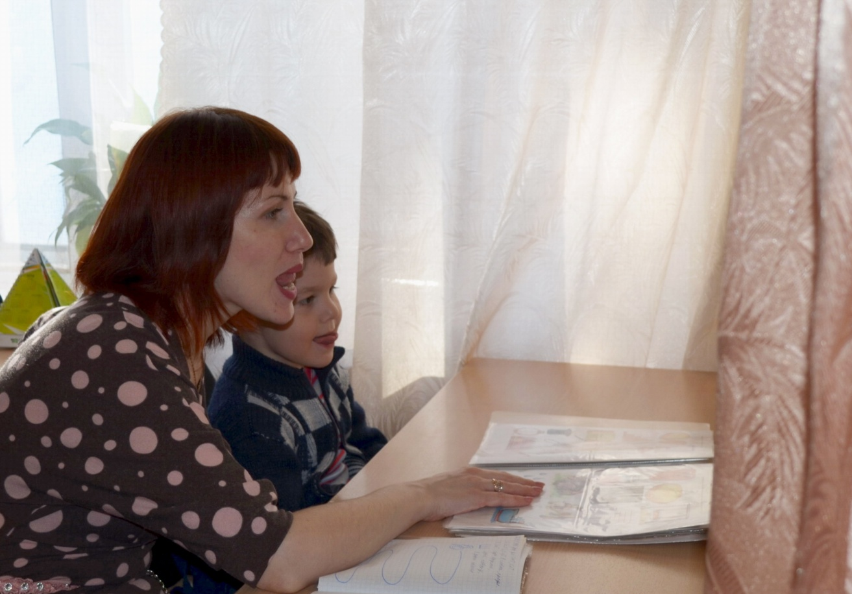
Коррекционно-логопедический отдел МУ Центр «СОДЕЙСТВИЕ»
«Л О Г О П Е Д ПЛЮС»

Slide 2
Направления работы
Диагностическое
Организационное
Консультативное
Организационно-методическое
Обучение и просвещение
Коррекционно-развивающее

Slide 3
Коррекционно-развивающее направление
Коррекция речевых нарушений с учётом компенсаторных возможностей ребёнка
Развитие произносительной, лексико-грамматической, связной сторон речи, фонематического восприятия
Развитие познавательных процессов и эмоционально-волевой сферы детей
Использование данных медицинского обследования детей врачами-специалистами

Slide 4
Коррекционно-развивающее направление
Реализация индивидуальных коррекционно-развивающих программ
Реализация коррекционно-образовательных программ в групповой форме занятий

Slide 5
Комплектуются логопедические группы:
Для детей 5-6 лет с фонетико-фонематическим недоразвитием речи «СЛЫШУ ЗВУКИ, ЗНАЮ БУКВЫ»
Для детей 5-7 лет с ОНР 3 уровня «Говорим правильно»
Для детей 6-8 лет (Программа по формированию навыков творческого рассказывания по картине «ВОЛШЕБНАЯ КАРТИНА»)

Slide 6
Комплексные программы:
Для детей 3-4 лет
Программа «Я учусь говорить»
с целью активизации речевой деятельности
Для детей 6-7 лет
Программа «Школа развития»
по подготовке к школьному обучению
Для детей 7-9 лет
Программа «Письмо с удовольствием»
по коррекции дисграфии

Slide 7
Комплексные программы:
Для детей 4–5 лет
Программа «ИГРАЮ, ЗНАЮ, ГОВОРЮ» по коррекции общего недоразвития речи 2-3 уровня
Для заикающихся детей 4-6 лет
Программа «ПЛАВНАЯ РЕЧЬ»

